Slide 1
PSIHOLOGIJA
Predmet psihologije

Slide 2
Teme:
Čime se psihologija bavi i kako psiholozi vide predmet svoje nauke
Razlika između teoijskih i praktičnih zadataka psihologije
Kako se predmet psihologije definiše u različitim psihološkim sistemima i pravcima
Koje su osnovne oblasti rada u okviru različitih psiholoških disciplina
Gde je „mesto“ psihologije u odnosu na druge prirodne i društvene nauke

Slide 3
Šta je psihologija?
Psihološkim temama bavimo se svakodnevno – pokušavamo da razumemo i predvidimo ponašanje drugih, pripisujemo sebi i drugima trajne osobine, kako da vaspitavamo decu, zašto neko „poludi“, kako da prevaziđem ogorčenost, anksioznost itd...
Psihologija = starogrčki psihe (duša) i logos (nauka) – proučava psihički život ljudi
Jedna od najmlađih nauka – početak – Vunt - osnivanje prve laboratorije za eksperimentalnu psihologiju 1879. na Univerzitetu u Lajpcigu
Vuntova strukturalistička psihologija:
predmet psihologije su svesne pojave
metod – eksperimentalna introspekcija
cilj – otkrivanje struktura složenih svesnih pojava
atomizam – složene psihičke pojave sastavljene su od osnovnih elemenata (oseta, opažaja, predstava).

Slide 4
Šta proučava psihologija?
Psihologija izučava celinu psihičkog života ljudi, a usitnjeno:
Psihičke procese (saznajne, emocionalne i motivacione)
Psihičke osobine (sposobnost, temperament, karakter i osobine ličnosti)
Psihički doživljaji
Psihička stanja (stepen budnosti, svesnost, umor) i
Njihova ispoljavanja (u postupcima i reagovanju)

Slide 5
Šta proučava psihologija?
Koliko poznajete odličnih „psihologa“ laika u svom okruženju?
Utisak, verovanje ili intuitivni zaključak mora biti proveren naučnim metodama da bismo utvrdili činjenice ☺
Poštovanje etičkih standarda – najvažniji cilj dalji razvoj i dobrobit ljudi
https://youtu.be/-Qi7txH1KzY?si=XN-6_i8txvb0ucsq

Slide 6
Zadaci psihologije
Teorijski: da opiše, objasni, razume i predvidi psihičke fenomene
Pravila opažanja fizičkog i socijalnog sveta
Učenje
Mišljenje
Moralni razvoj itd
Praktični: da ova saznanja adekvatno primenimo u svrhu unapređenja kvaliteta života

Slide 7
Psihološki sistemi, pravci i discipline
Sistemi – pokušali da daju odgovor na gotovo sva važna psihološka pitanja – različito definisanje predmeta vodilo je razlikama u tome koje se istraživačke metode koriste
Psihoanaliza
Bihejviorizam
Humanistička psihologija

Slide 8
Psihoanaliza
Proširila predmet psihologije na nesvesne procese
Metod slobodnih asocijacija i introspekcija
https://youtu.be/JanrbHfMaDQ?si=a-ssAhp9yJeNpGti

Slide 9
Bihejviorizam
Predmet psihologije opažljivo i merljivo ponašanje a metoda eksperiment
S-R psihologija
Naše reakcije su naučene

Slide 10
Humanistička psihologija
Predmet psihologije je celokupna čovekova ličnost a koristi se idiografski metod
Analizira se konkretna osoba i ističu se njene specifičnosti – cilj otkriti specifično ljudske fenomene

Slide 11
Psihološki pravci
Pokušaji da se objasne pojave iz određenog domena, npr. mišljenje, opažanje ili razvoj
Funkcionalizam (Vilijam Džejms) – čemu neka psihička pojava služi, kakva je njena evolutivna važnost
Geštalt psihologija – zakoni organizacije opažanja

Slide 12
Psihološke discipline
Grane psihološke nauke koje su usmerene na proučavanje određenih aspekata njenog predmeta – istraživačke ili primenjene
Proučavanje osoba (psihologija ličnosti, razvojna psihologija, socijalna psihologija)
Psihički procesi (biološka, komparativna i kognitivna psihologija)
Psihološka praksa (pedagoška psihologija, psihologija rada, klinička i zdravstvena psihologija)

Slide 13
Psihološke discipline
Psihologija ličnosti
od čega se naša ličnost sastoji; šta je pokreće i po čemu se ljudi međusobno razlikuju
Razvojna psihologija
„od kolevke pa do groba“ – kako se i zašto menjamo, zašto neke psihičke pojave nastaju, menjaju se i nestaju
Socijalna psihologija
život pojedinca sa drugima, socijalni uticaj
Biološka psihologija
povezanost psihičkih pojava sa procesima u mozgu, endokrinom sistemu i čulima
Komparativna psihologija
poređenje psihičkih procesa kod čoveka i različitih životinjskih vrsta (Cveće za Aldžernona ☺)

Slide 14
Psihološke discipline
Kognitivna psihologija
izučava saznajne procese – opažanje, pamćenje, mišljenje, odlučivanje i sl
Pedagoška psihologija
procesi učenja i nastave; socijalna interakcija u vaspitno-obrazovnom radu
Psihologija rada
selekcija kandidata, motivisanje zaposlenih, reklamne kampanje, profesionalna orijentacija, HR
Klinička psihologija
psihodijagnostika, pomoć osobama sa mentalnim poremećajima različitih vrsta i intenziteta
Zdravstvena psihologija
pomoć osobama koje se leče ili su prošle lečenje od teških i/ili hroničnih somatskih bolesti, prevencija

Slide 15
Psihologija i druge nauke

Slide 16
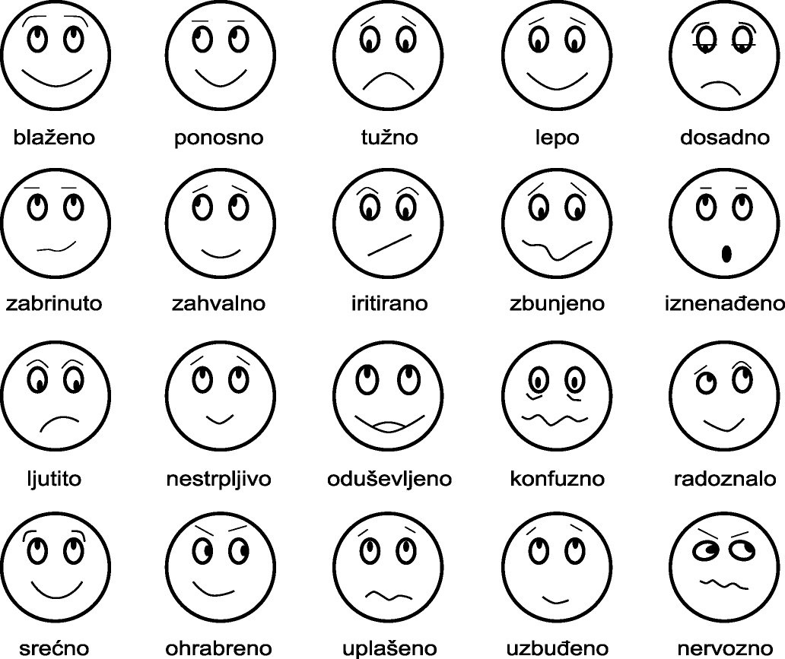
Neke od tema – prepoznavanje emocija

Slide 17
Neke od tema - samopoimanje
Samopercepcija- efekat predskazanja
“ Vi imate snažnu potrebu da vas drugi vole i prihvate. Skloni ste da budete suviše kritični prema sebi. Imate mnogo neiskorišćenih potencijala, koje niste pretvorili u svoju prednost. Iako imate neke lične slabosi, u stanju ste da ih uglavnom kompenzujete. Iako spolja delujete kao jaka osoba, skloni ste da budete zabrinuti i nesigurni iznutra. Volite promene i raznovrsnost i postajete nezadovoljni kad ste sputani zabranama i ograničenjima. Osoba ste koja misli svojom glavom i ne prihvatate mišljenja drugih ukoliko nisu potkrepljena odgovarajućim dokazima. Smatrate da nije mudro previše se otkrivati pred drugima. Ponekad ste društveni i ljubazni, a ponekad povučeni i rezervisani. Neki od vaših planova su izgleda prilično nerealni.”

Slide 18
Neke od tema - savetovanje
KAKO PREVLADATI INSOMNIJU
1. Uspostavite redovito vrijeme za spavanje. Pokušajte organizirati svoj život tako da idete na spavanje i budite se u otprilike slično vrijeme. To može značiti da ćete ponekad odlaziti na spavanje ili se buditi bez obzira na to koliko ste umorni.
2. Izbjegavajte drijemati. Drijemanje može djelovati da se osjećate dobro kao da nadoknađujete san, ali može omesti vaše cirkadijurne ritmove. Morate ponovo obučiti svoj mozak da zaspi i probudi se u određeno vrijeme. Stoga bez drijemanja.
3. Koristite krevet samo za spavanje (ili seks). Insomnija je često potaknuta povećanom razinom uzbuđenja neposredno prije spavanja ili dok ležite u krevetu budni. Mnogi ljudi s insomnijom koriste svoje krevete za čitanje, gledanje televizije, telefoniranje ili, jednostavno, brige. Kao posljedica, krevet postaje povezan s uzbuđenjem i anksioznošću. Važno je koristiti krevet samo za spavanje (ili seks). Čitajte ili razgovarajte na telefon u drugoj sobi. Zamolite prijatelje da vas ne zovu nakon što odete na spavanje.
4. Izbjegavajte povećavati anksioznost u satu prije odlaska na spavanje. Izbjegavajte svađe i izazovne zadatke prije odlaska u krevet. Ne želite se razbuditi. Osigurajte si vrijeme opuštanja u satu prije odlaska u krevet. Činite nešto opuštajuće ili dosadno. Nemojte vježbati prije odlaska u krevet.
5. Ranije odradite “vrijeme za brige” i “popise onoga što se mora”. Većina insomnija je povezana s pretjeranom mentalnom aktivnošću. Jednostavno previše razmišljate prije odlaska u krevet. Možda ležite u krevetu i razmišljate što sve morate napraviti sutra. Ili razmišljate o onome što se taj dan dogodilo. To je previše razmišljanja. Odredite “vrijeme za brige” tri sata ili više prije odlaska na spavanje. Zapišite svoje brige; pitajte se postoji li nešto produktivno što trebate učiniti; načinite “popis onoga što morate učiniti”; planirajte što ćete učiniti sutra ili sljedeći tjedan; prihvatite neka ograničenja (nećete sve učiniti, to neće biti savršeno); i prihvatite određenu nesigurnost. Ako ležite u krevetu noću i brinete o nečemu, ustanite iz kreveta, zapišite svoju brigu, ostavite je za sutra ujutro. Ne morate odgovor znati odmah sada.

Slide 19
6. “Ispraznite svoje osjećaje”. Ponekad je insomnija posljedica gomilanja emocija koje vam smetaju. Korisno je ostaviti “vrijeme za osjećaje” nekoliko sati prije odlaska na spavanje i napisati osjećaje – primjerice, “Bila sam zaista anksiozna i ljuta kada mi je Bill to rekao”, ili “Zaista sam postala depresivna nakon ručka s Joan”. Pokušajte navesti što više osjećaja. Pokušajte im dati smisao. Imajte suosjećanja za sebe, uvažite svoje pravo na osjećaje i prepoznajte da je u redu osjećati se anksiozno ili depresivno određeno vrijeme. Zatim to stavite na stranu. To činite 3 sata ili više prije odlaska u krevet. 7. Smanjite ili uklonite unos tekućina i određene hrane navečer. San često remete potrebe za obavljanjem nužde. Izbjegavajte tekućine općenito (posebno alkohol), proizvode s kofeinom, tešku hranu, masti i šećere navečer. Ako je potrebno, savjetujte se s nutricionistom kako biste planirati režim prehrane koji je povoljan za zdrav san. 8. Ustanite iz kreveta ako ne spavate. Ako noću ležite u krevetu budni duže od 15 minuta, ustanite i otiđite u drugu prostoriju. Zapišite svoje negativne misli i propitajte ih. Tipične negativne automatske misli su “Nikada neću zaspati”, “Ako se dovoljno ne naspavam, neću moći funkcionirati”, “Moram odmah zaspati” i “Razboljet ću se zbog nedostatka sna”. Najvjerojatnija posljedica nedovoljnog spavanja je da ćete se osjećati umorno i razdražljivo. Iako ovo mogu biti neugodne poteškoće, nisu katastrofične. 9. Nemojte se prisiljavati da zaspite. To će vam samo povećati frustraciju i povratno povećati vašu depresiju ili anksioznost. Učinkovitiji je stav da odustanete od pokušaja da zaspite. Paradoksalno, veoma je učinkovit način povećavanja sna vježbati da odustanete od toga da pokušate zaspati. Možete si reći: “Odustajem od pokušaja da zaspim i samo ću se koncentrirati na neke opuštajuće osjećaje u svom tijelu.” 10. Vježbajte ponavljati svoje depresivne ili anksiozne misli. Kao bilo koja situacija ili misao koje se bojimo, ako je dovoljno dugo ponavljamo, ona postane dosadna. Možete ovu misao vježbati polako: Kao da sa strane promatrate misao, ponavljajte je polako i tiho u svojim mislima stotine puta. Zamislite da ste gotovo zombi koji ponavlja ovu misao. Nemojte se pokušati razuvjeriti; samo ostanite s mišlju i idite polako. 11. Uklonite sigurnosna ponašanja. Kako biste se borili sa svojom anksioznošću zbog spavanja, možda ste pregledavali svoja praznovjerna ponašanja, kao što su gledanje na sat, brojenje, ostajanje mirnim, ili ponavljanje zabrana kao što je “Prestani brinuti.” Postanite ih svjesni i odustanite od njih. Možete, primjerice, okrenuti sat od kreveta. Ili pustite da bilo što od onoga što vam padne na pamet tamo i bude, a da to ne pokušate kontrolirati. 12. Propitujte svoje negativne misli. Cijeli proces uspavljivanja složenim čini činjenica da vaš um razvija cijeli raspon negativnih misli o tome. Ove misli vam onda onemogućuju da zaspite. Ako provjeravate njihovu valjanost, imat će manju snagu uzrokovati vašu anksioznost. Ovdje su neke tipične negativne misli osoba s insomnijom, zajedno s mogućim razumnim odgovorima na njih: Negativna misao: “Moram odmah zaspati ili sutra neću moći funkcionirati.” Racionalan odgovor: “Zapravo nema žurbe. I prije nisi spavao. Bit ćeš malo umoran, što je neugodno i nezgodno, ali nije kraj svijeta.”

Slide 20
Neke od tema - kognicija
Zamislite da se zemlja u kojoj živite priprema za izbijanje azijske bolesti za koju se očekuje da će ubiti 600 vaših sunarodnika. Predložena su dva programa odbrane od bolesti:
A. Ako se prihvati program A, 200 ljudi biće spašeno.
B. Ako se prihvati program B, postoji 30 odsto šanse da će biti spašeno svih 600 ljudi, ali i verovatnoća od 60 odsto da niko neće biti spašen.

Slide 21
Neke od tema - kognicija
Zamislite da se zemlja u kojoj živite priprema za izbijanje azijske bolesti za koju se očekuje da će ubiti 600 vaših sunarodnika. Predložena su dva programa odbrane od bolesti:
A. Ako se prihvati program A, 400 ljudi će umreti.
B. Ako se prihvati program B, postoji 30 odsto šanse da niko neće umreti, ali i verovatnoća od 60 odsto da će svi umreti

Slide 22
Neke od tema - kognicija
Dva problema su formalno identična. Razlika se ogleda jedino u načinu na koji su formulisani ishodi (tehnički termin za formulacija ishoda glasi okvir). U prvom scenariju, ishod je formulisan u terminima broja preživelih (pozitivan okvir), a u drugom u terminima broja izgubljenih života (negativan okvir). U oba scenarija, ispitanici biraju između sigurne opcije (plan A) i rizične opcije (plan B).
Prema normativnoj teoriji odlučivanja, oba ishoda imaju istu očekivanu korisnost, tako da će izbor između plana A i plana B zavisiti jedino od sklonosti aktera ka riziku, odnosno ka sigurnosti. Uz to, aksiom invarijantnosti nalaže da preferencija prema riziku, odnosno prema sigurnosti, ostaje ista bez obzira na promene okvira.
Psiholozi su, međutim, utvrdili da se u realnosti ljudi ponašaju drugačije. U pozitivnom okviru, 72 odsto ispitanika bira plan A (sigurnu opciju), dok u negativnom okviru, 78 odsto ispitanika bira plan B (rizičnu opciju). Ovaj fenomen u kogitnivnoj psihologiji poznat je kao efekat okvira ili efekat uokviravanja

Slide 23
Neke od tema - kognicija
Mnoštvo nalaza ukazuje da ljudi na dosledan i predvidiv način odstupaju od kriterijuma racionalnog ponašanja kada procenjuju:
numeričke vrednosti i verovatnoće,
vlastite sposobnosti,
vrednosti roba i usluga,
kada donose odluke, testiraju hipoteze, izvode zaključke,
kada se prisećaju prošlih i
kada predviđaju buduće događaje.
skloni smo tome da potcenjujemo visoke, a precenjujemo niske rizike u okruženju,
više se plašimo gubitaka nego što se radujemo dobicima,
donosimo različite odluke u formalno identičnim situacijama odlučivanja,
prihvatamo nevalidne zaključke ukoliko im je sadržaj uverljiv,
oslanjamo se na arbitrarne vrednosti kada iznosimo numeričke procene,
vrednujemo odluke na osnovu njihovih ishoda, a ne na osnovu kvaliteta procesa odlučivanja,
zanemarujemo pouzdane statističke podatke u korist živopisnijih informacija i
precenjujemo vlastite veštine i sposobnosti

Slide 24
Hvala na pažnji ☺

